Slide 1
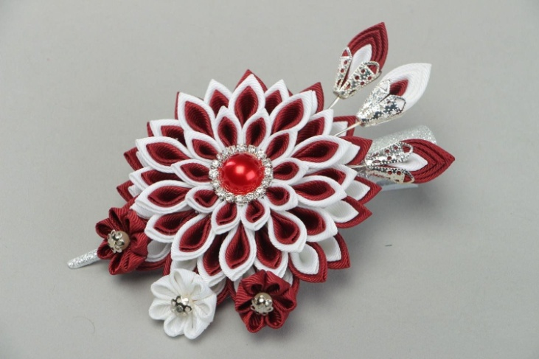
МАУДО г. Нягани «Центр детского творчества»
Детское объединение "Страна рукоделия"
Что такое «Канзаши»?
(1 год обучения)
Составила: Хомякова Ольга Александровна
педагог дополнительного образования
г. Нягань

Slide 2
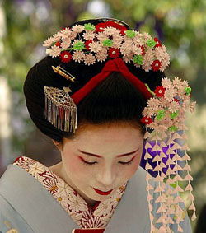
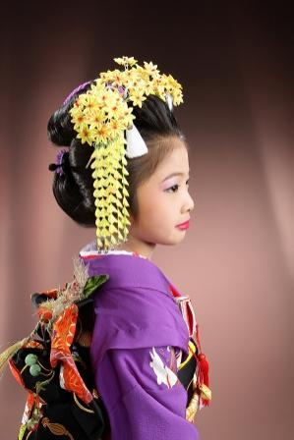
История возникновения канзаши.
Кандзаси (канзаши) — японские традиционные женские украшения для волос. Обычай украшать себя живыми цветами, в качестве защиты от злых духов, появился в Японии с незапамятных времен. Правда, сорванные цветы вянут, а сделанные из тончайшего шелка лепесточки, посаженные на крепкий рисовый клей, передаются из поколения в поколение. Кандзаси должны соответствовать социальному положению и возрасту носящего.
Техника изготовления цумами канзаши из сложенной лепестками ткани стала популярным ремеслом среди любителей рукоделия и в нашей стране.

Slide 3
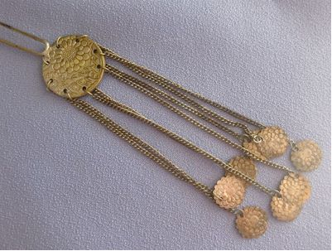
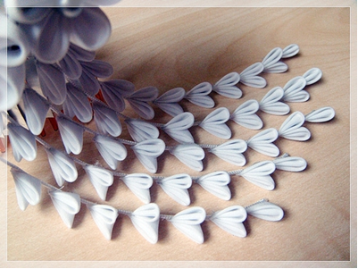
1. Бира-бира - они составлены из металлических полос, прикрепленных колечками к основе украшения. Вместо металла могут использоваться длинные нити шелковых цветов, называемые shidare.
Виды канзаши:

Slide 4
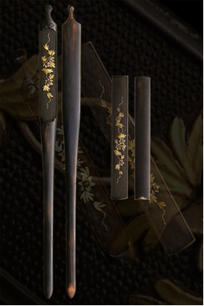
2. Когай (меч) – изготавливаются из натурального или искусственного панциря черепахи или других материалов, таких как керамика или металлы.
Они часто продаются как набор с приложенным гребешком.

Slide 5
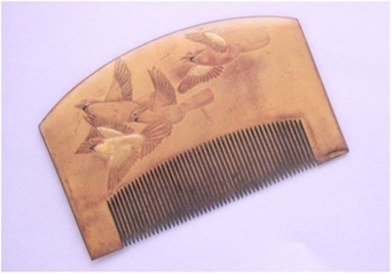
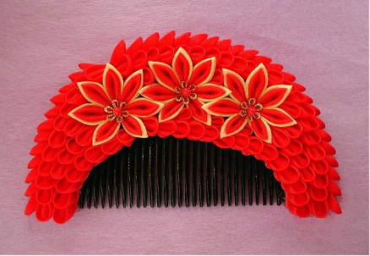
3. Куши – это гребень, а не шпилька как большинство канзаши, есть гребни называемые ханакуши. К деревянной основе гребня крепятся лепестки цветов сделанные из свернутых кусочков шелка.

Slide 6
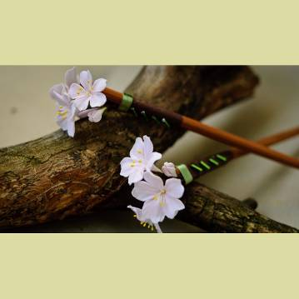
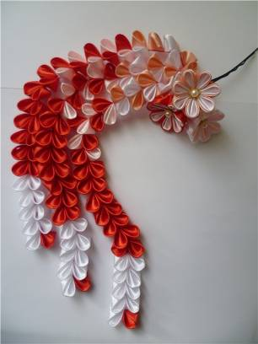
4. Хана канзаши - цветочные украшения: шпильки, заколки, палочки и гребни с шелковыми цветами

Slide 7
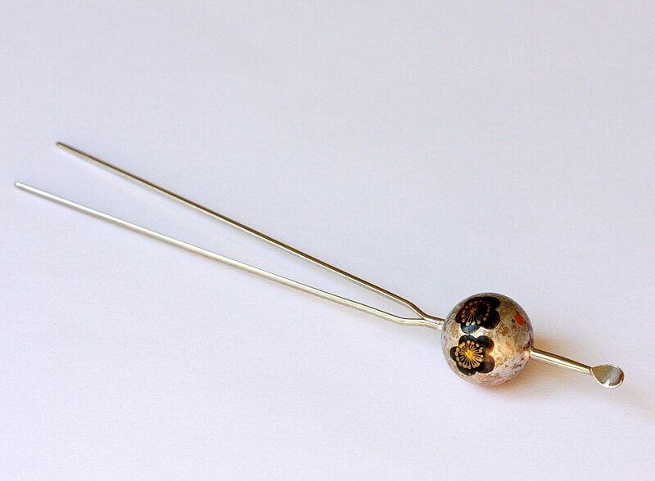
5. Тама канзаши - самые распространенные, украшены шариком (тама)

Slide 8
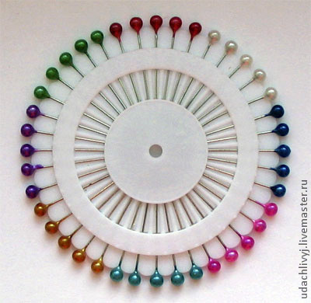
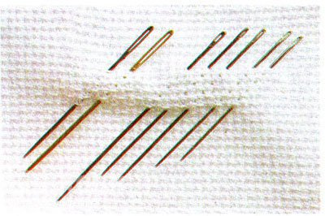
1. Иголки и булавки.
Инструменты и приспособления для работы:

Slide 9

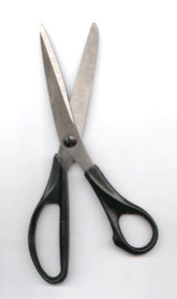
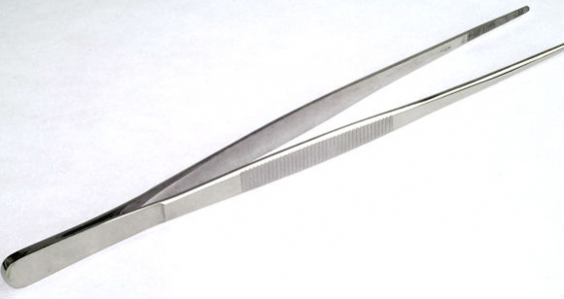
2. Ножницы, пинцет, клей.

Slide 10
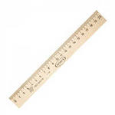
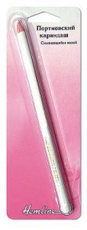

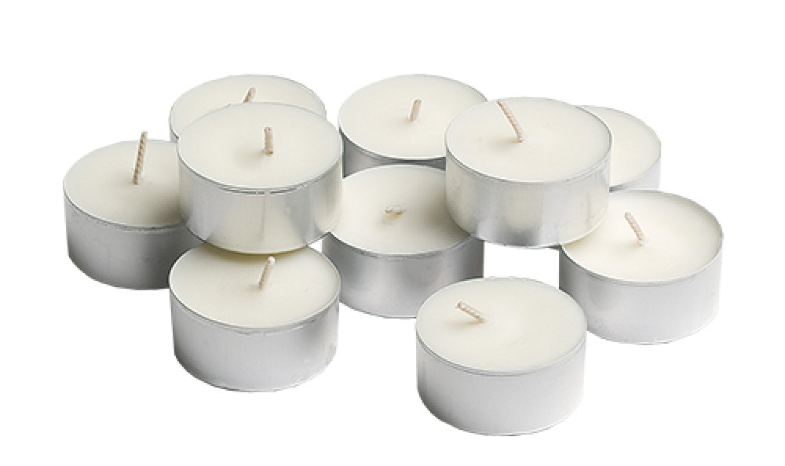
3. Ручка, линейка, портновский белый карандаш, свечи.

Slide 11
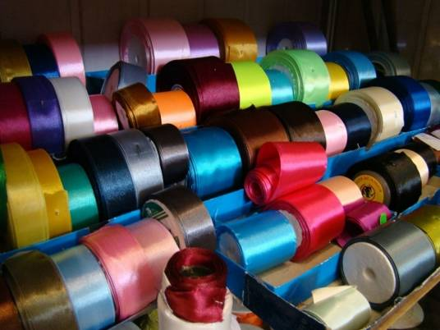
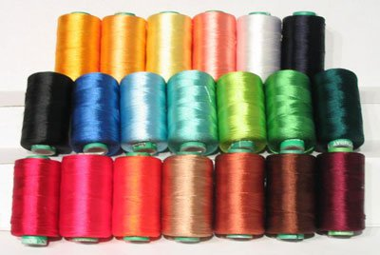
4. Атласные ленты, креп-сатин, капрон, органза и нитки в тон.

Slide 12
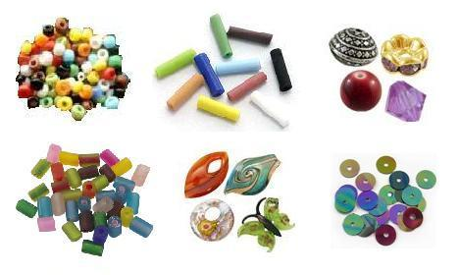
5. Бусины, бисер, фурнитура, стразы, пайетки…

